Slide 1
ZIUA DOMNULUI
Studiul 12 pentru 17 iunie 2017

Slide 2
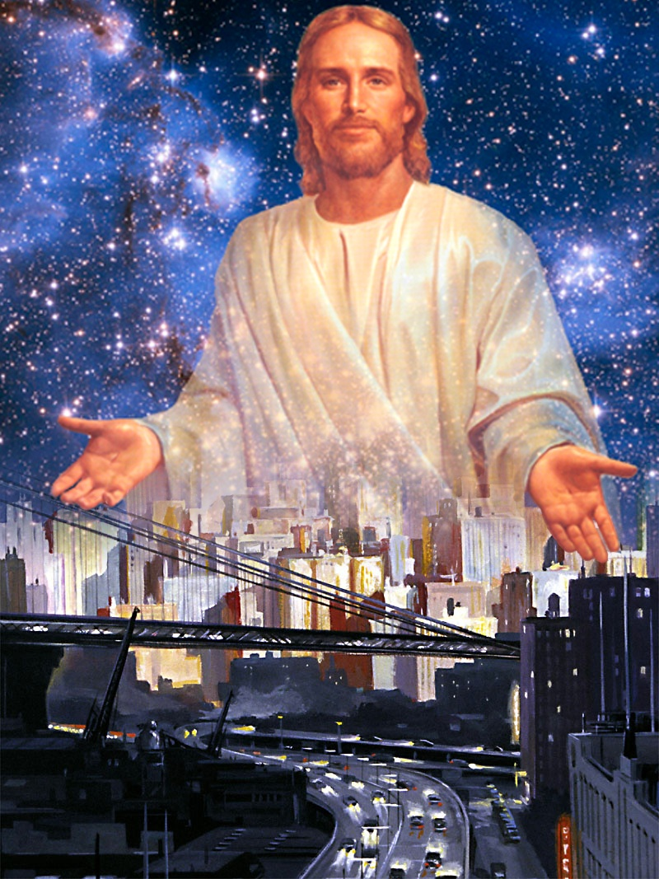
“Deci, fiindcă toate aceste lucruri au să se strice, ce fel de oameni ar trebui să fiţi voi, printr-o purtare sfântă şi evlavioasă”
(2 Petru 3:11)

Slide 3
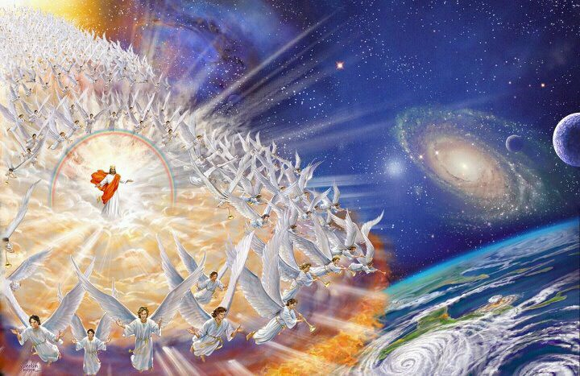
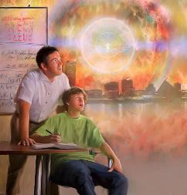
Ultimul capitol al celei de-a doua epistole a lui Petru este concentrat asupra evenimentului culminant al credinţei creştine: a doua venire a lui Hristos.
Sursa autorităţii. 2 Petru 3:1-2.
Îndoiala. 2 Petru 3:3-4.
Aşteptarea. 2 Petru 3:5-10.
Pericolul aşteptării. 2 Petru 3:11-13.
Cum să TRĂIM aşteptarea. 2 Petru 3:14-18.

Slide 4
SURSA AUTORITĂŢII
“ca să vă amintiţi cuvintele vorbite mai înainte prin sfinţii profeţi şi porunca Domnului şi Mântuitorului, prin apostolii voştri” (2 Petru 3:2)
2 Petru 3:1-2
Petru prezintă aici sursa autorităţii pentru a crede în binecuvântata speranţă a celei de-a doua veniri. Intenţia ei este să pregătească cititorii să respingă fabulaţiile falşilor învăţători cu privire la realitatea acestui eveniment.
VECHIUL TESTAMENT
SFINŢII PROFEŢI
NOUL TESTAMENT
Vechiul Testament este o sursă autorizată care nu poate fi contrazisă.
PORUNCILE LUI ISUS
Mare parte din Noul Testament (scrierile apostolilor) era deja cunoscut şi acceptat de biserică atunci când Petru a scris aceste cuvinte (v. 15-16)

Slide 5
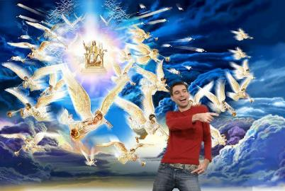
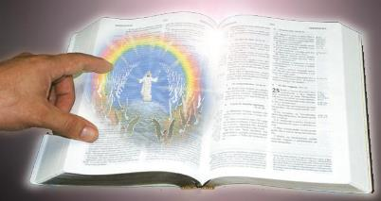
ÎNDOIALA
“Cunoscând întâi aceasta, că în zilele din urmă vor veni batjocoritori cu batjocură, umblând potrivit propriilor lor pofte şi spunând: Unde este promisiunea venirii Lui? Pentru că, de când au adormit părinţii, toate rămân aşa cum erau de la începutul creaţiei.” (2 Petru 3:3-4) GBV
2 Petru 3:3-4
Aceşti batjocoritori umblă după propriile lor plăceri. Guvernaţi de propriile pasiuni, nu îşi pot dori cu ardoare revenirea Aceluia care este neprihănit. Aşadar, neagă autenticitatea celei de-a doua veniri.
Totuşi, afirmaţia lor trebuie luată în considerare. Nu este adevărat că timpul trece, oamenii mor şi totul pare la fel?
De aici importanţa de a ne încrede în Sursa autorizată, care ne dă siguranţa împlinirii promisiunii.

Slide 6
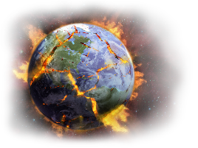
AŞTEPTAREA
“Dar să nu vă fie ascuns acest lucru, preaiubiţilor, că, înaintea Domnului, o zi este ca o mie de ani şi o mie de ani, ca o zi.” (2 Petru 3:8) GBV
2 Petru 3:5-10
“Căci înaintea Ta, o mie de ani sunt ca ziua de ieri, care a trecut, şi ca o strajă din noapte.” (Psalmii 90:4)
Cu adevărat a rămas totul la fel ca în ziua Creaţiunii?
Nu. Potopul este dovada clară a marilor schimbări care au avut loc pe Pământ din cauza răutăţii omului.
La fel ca atunci când Dumnezeu a distrus Pământul cu apă, are pregătit foc pentru a-l distruge din nou (v. 5-6).
De ce întârzie atunci să facă acest lucru?
Din perspectiva lui Dumnezeu, nu este întârziere (v. 8).
El este răbdător cu noi şi ne dă timp ca să ne pocăim (v. 9).
“Dar ziua Domnului va veni ca un hoţ” (2 Petru 3:10)

Slide 7
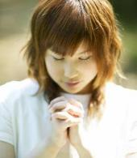
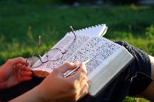
PERICOLUL AŞTEPTĂRII
“Toate acestea deci urmând să fie descompuse, ce fel de oameni trebuie să fiţi voi, în purtare sfântă şi evlavie, aşteptând şi grăbind venirea zilei lui Dumnezeu…” (2 Petru 3:11-12 GBV)
2 Petru 3:11-13
Ce legătură are A Doua Venire cu viaţa mea de zi cu zi?
Aşteptarea ne poate determina câteva atitudini periculoase:
A stabili date. Reînviorează credincioşii cu mare avânt. Dar după ce trece data, se deschide poarta descurajării şi a îndoielii.
A se gândi la Revenire ca la un eveniment foarte îndepărtat. Moralitatea noastră se relaxează şi încetăm să veghem (Matei 24:43-51).
De aceea, Petru ne invită să grăbim revenirea lui Isus, concentrându-ne toate energiile în răspândirea Evangheliei şi trăirea unei vieţi sfinte.

Slide 8
CUM SĂ TRĂIM AŞTEPTAREA
“De aceea, prea iubiţilor, fiindcă aşteptaţi aceste lucruri, siliţi-vă să fiţi găsiţi înaintea Lui fără prihană, fără vină, şi în pace.” (2 Petru 3:14)
2 Petru 3:14-18
Petru îşi încheie epistola cu trei avertizări de care fiecare dintre noi ar trebui să ţinem seama:
Să ne dăm silinţa să fim în pace cu Dumnezeu, prin meritele lui Hristos (v. 14-15).
Să nu căutăm în scrierile profeţilor, sau în scrisorile lui Pavel, scuze ca să păcătuim (v. 15-16).
Să nu fim târâţi de “rătăcirea acestor nelegiuiţi”, ci să creştem în har şi cunoaşterea lui Isus Hristos.

Slide 9
“Sfârşitul tuturor lucrurilor se apropie. Ceea ce am făcut nu poate pune punct lucrării noastre. Căpitanul Mântuirii noastre spune: “Înainte! Vine noaptea şi nimeni nu poate lucra”. Trebuie să ne mărim constant utilitatea. Vieţile noastre trebuie să fie totdeauna sub puterea lui Hristos. Lămpile noastre trebuie să ardă continuu... Cel care se aşează într-un loc de unde poate fi luminat de Dumnezeu, avansează de la întuneric parţial până la plinătatea strălucirii amiezii.
Trebuie să punem la lucru fiecare nerv şi muşchi. Spiritual... Dumnezeu... nu doreşte să rămânem începători. El doreşte ca să atingem treapta cea mai înaltă a scării şi să trecem de acolo în Împărăţia Domnului şi Mântuitorului nostru Isus Hristos.”
E.G.W. (Dumnezeu ne îngrijeşte, 18 aprilie)

